Slide 1
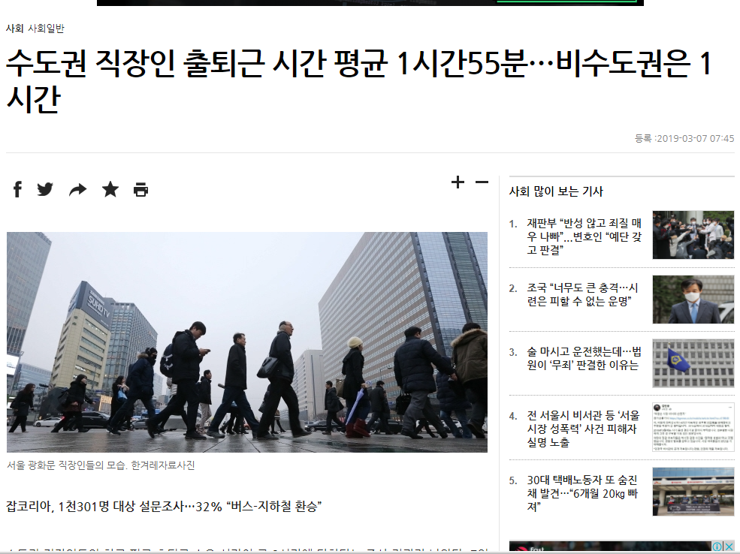
출퇴근길에 주로 무엇을 하나요?
◎ 음악감상(56.3%)(복수응답)
◎ 모바일 메신저·SNS(28.4%)
◎ 잠자기·휴식(28.0%)
◎ 뉴스·콘텐츠·정보 검색(23.8%)
출퇴근에 이용하는 교통수단
◎ 버스-지하철 환승(32.4%)
◎ 지하철(29.1%)
◎ 버스(19.6%)
◎ 자가용(10.0%)

Slide 2
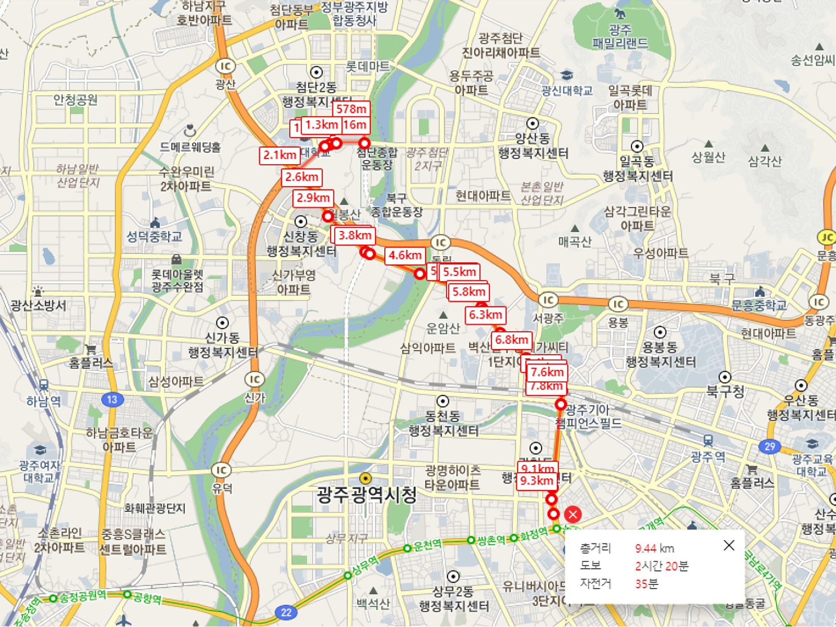
집
한울

Slide 3


Slide 4
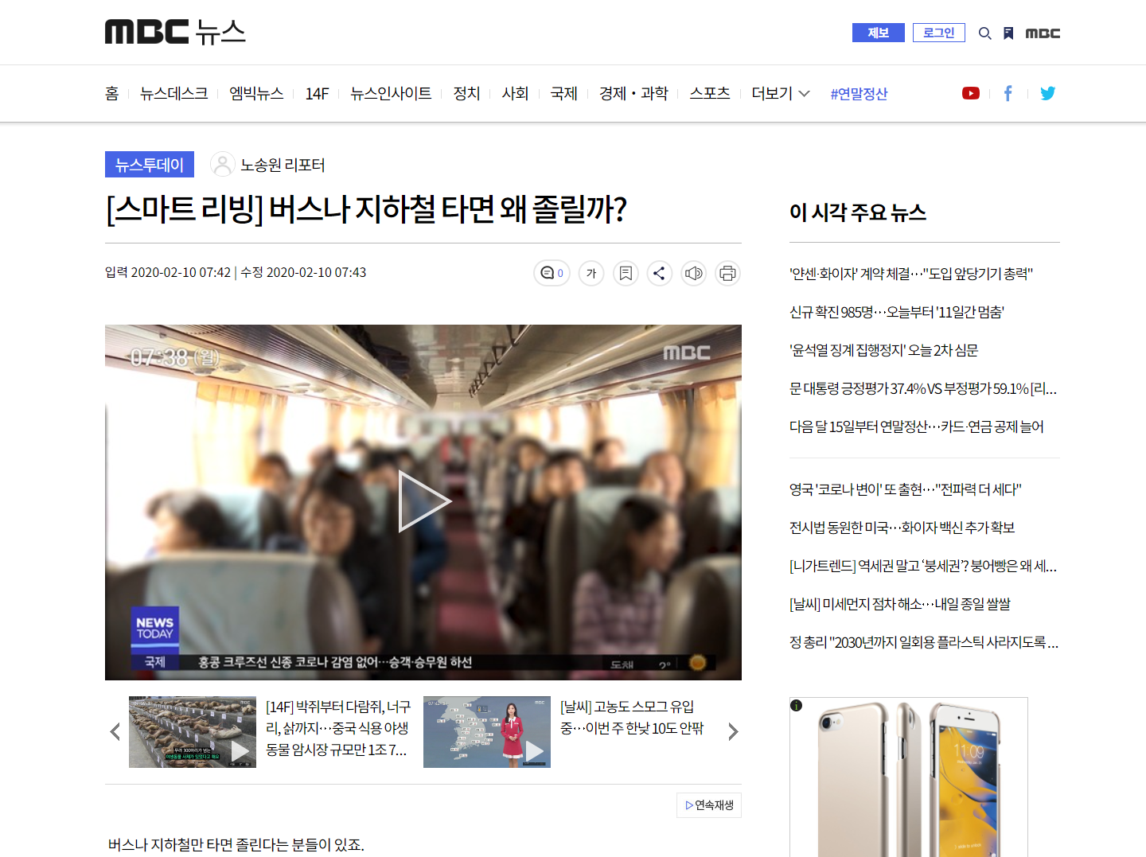
대중교통 이용 중 졸리는 이유
잠이 잘 오는 ‘진동수’ 때문
밀폐된 공간에 사람이 몰리면서
이산화탄소량이 많아지는 것도 졸음의 원인

Slide 5




잠을 깨기 위한 노력

Slide 6
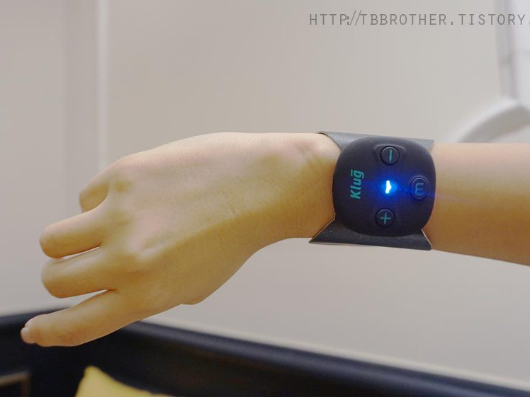

Slide 7
Web
Android
IoT
저주파 알람 밴드 홍보 및 판매
저주파 알람 밴드 (스마트폰과 연동)
출퇴근/통학 시간 내가 타야 할 버스 도착정보를 알림
실시간 도로교통 상황에 따른 최적의 버스노선 안내
사용자의 위치에 기반한 저주파 알람, 시간 알람 설정 가능
사용자가 내려야할 정류장/역을 지나치지 않게 해준다
정류장 주변 공공 화장실 위치 확인
출퇴근길 이 노래 어때요? : 장르별 추천해주는 오늘의 노래

